Slide 1
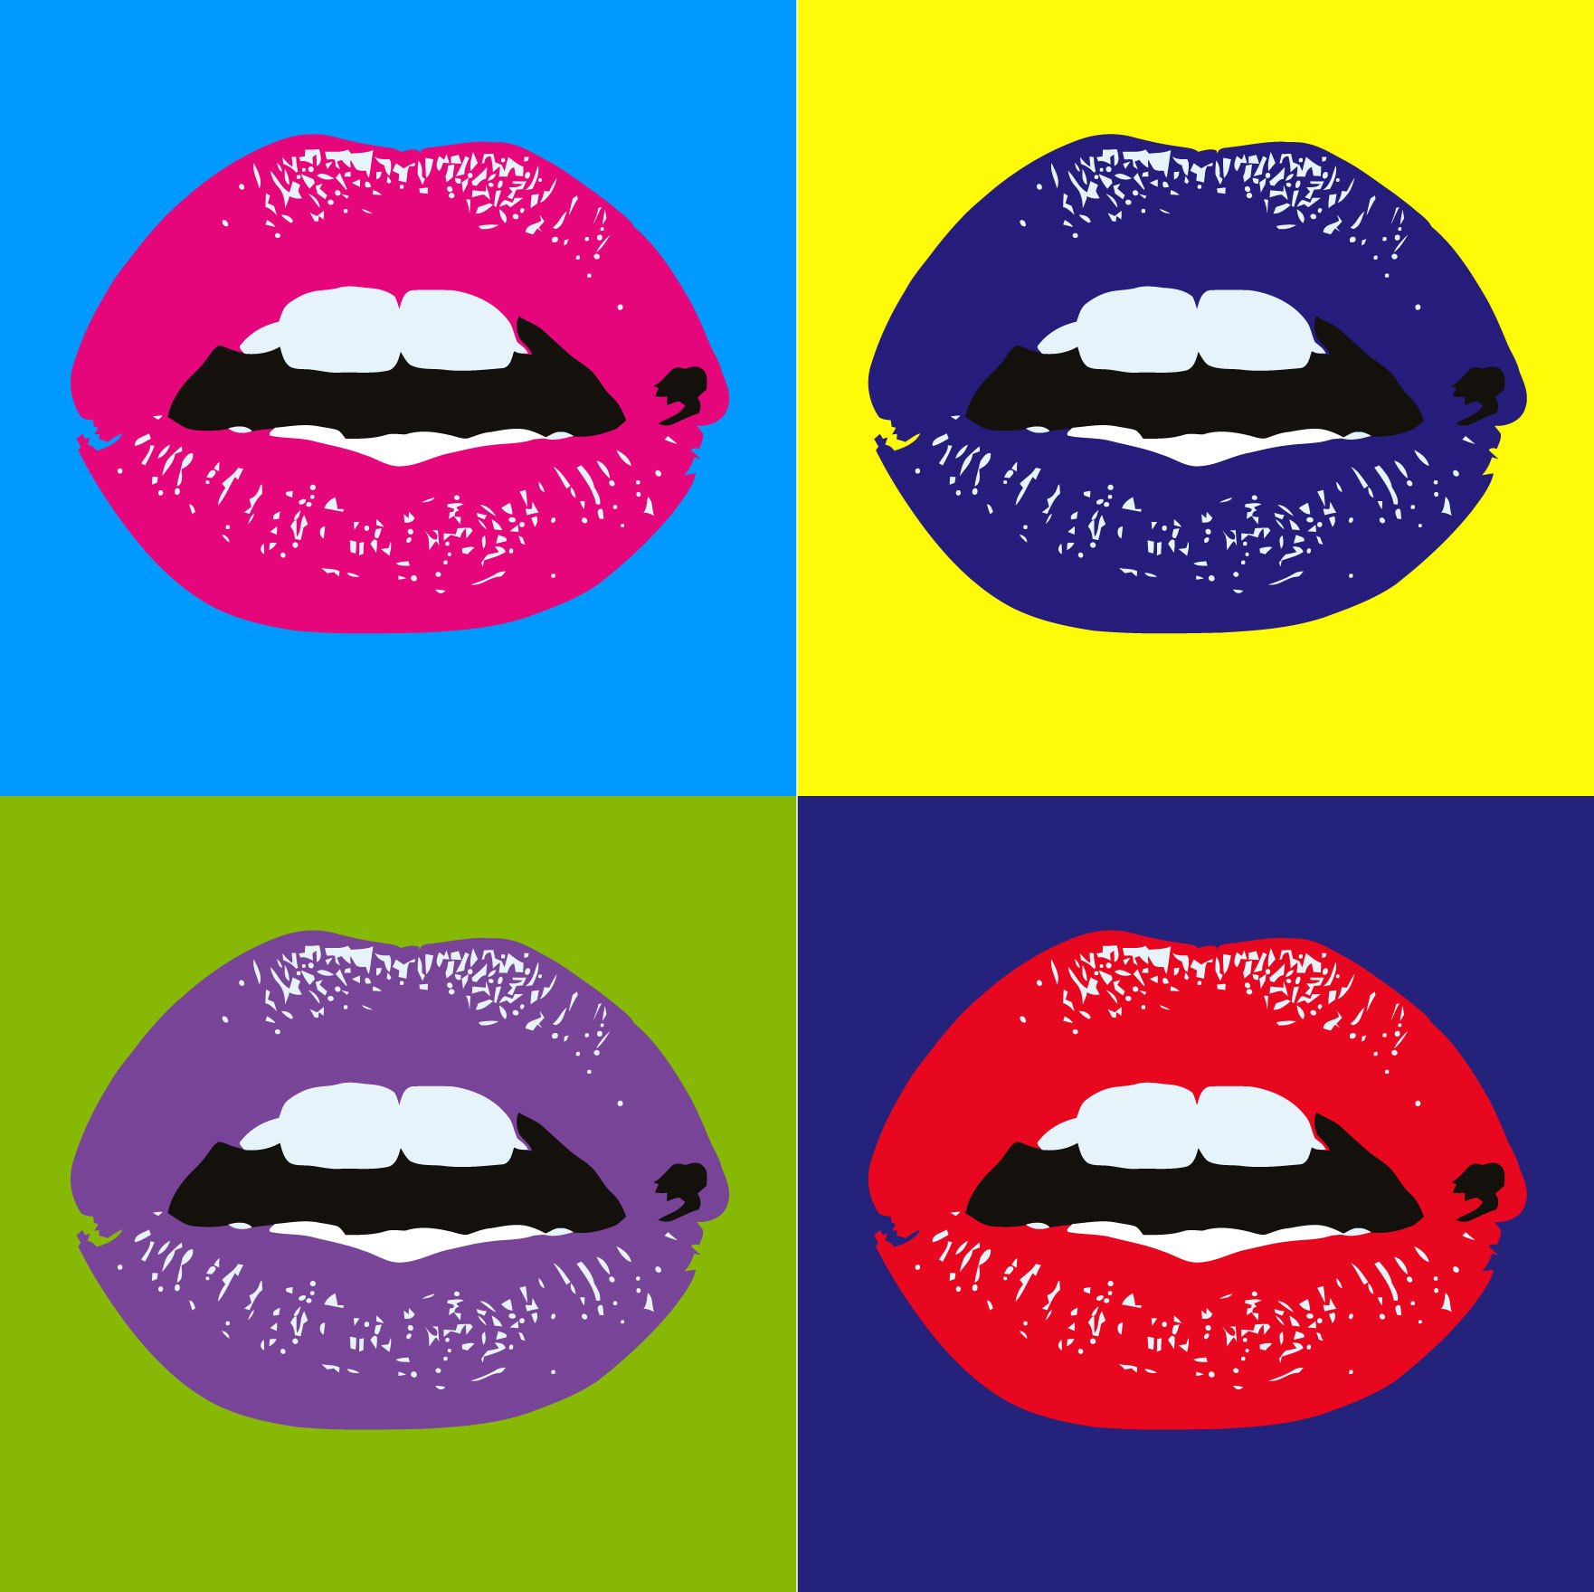
POP ART

Slide 2
Características :
Rechazo del Expresionismo abstracto e intento de volver a poner el arte en contacto con el mundo y la realidad objetual.
Lenguaje figurativo y realista referido a las costumbres, ideas y apariencias del mundo contemporáneo.
Temática extraída de las grandes ciudades, de sus aspectos sociales y culturales: cómics, revistas, periódicos sensacionalistas, anuncios publicitarios, cine, radio, etc.
Ausencia del planteamiento crítico: los temas son concebidos como simples "motivos" que justifican el hecho de la pintura.
Tratamiento pictórico de forma no tradicional: no se concentra exclusivamente en sus cualidades formales, sino que las combina con sus cualidades abstractas intrínsecas gracias al empleo de imágenes familiares y fácilmente reconocibles.
Representación del carácter inexpresivo, preferentemente frontal o repetitiva.
Combinación de la pintura con objetos reales integrados en la composición de la obra: flores de plástico, botellas… en un nuevo planteamiento dadaísta acorde con los nuevos tiempos .
Preferencia por las referencias al status social, la fama, la violencia y los desastres , la sexualidad y el erotismo, los signos de la tecnología industrial y la sociedad de consumo
Formas y figuras a escala natural y ampliada .
Iconografía estilizante, principalmente formas planas y volumen esquemático.

Slide 3
Técnicas:
Colores puros, brillantes y fluorescentes, inspirados en los empleados en la industria y los artistas como Andy Warhol . Robert Rauschenberg y Roy Lichtenstein mezclaron diferentes elementos y objetos volcándolos en texturas y colores, nunca antes usados, convirtiéndolos en verdaderas obras de artes.
Los representantes del Pop Art utilizaron diferentes recursos en la realización de sus obras que iban desde el silkscreen, el óleo, algunas técnicas de la publicidad y de la producción masiva además de utilizar collages y fotografías, todas ellas cargadas de ironía e irreverencia frente a una sociedad cada vez más industrializada.
Incluyeron además esculturas, así como tiras de cómic, latas de sopa, cerveza o señales de tráfico. Los materiales como el poliéster, la gomaespuma o la pintura acrílica, ocuparon un lugar destacado.

Slide 4
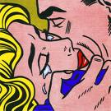
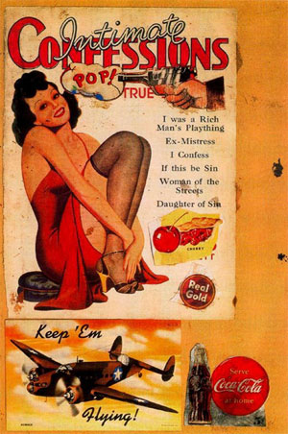
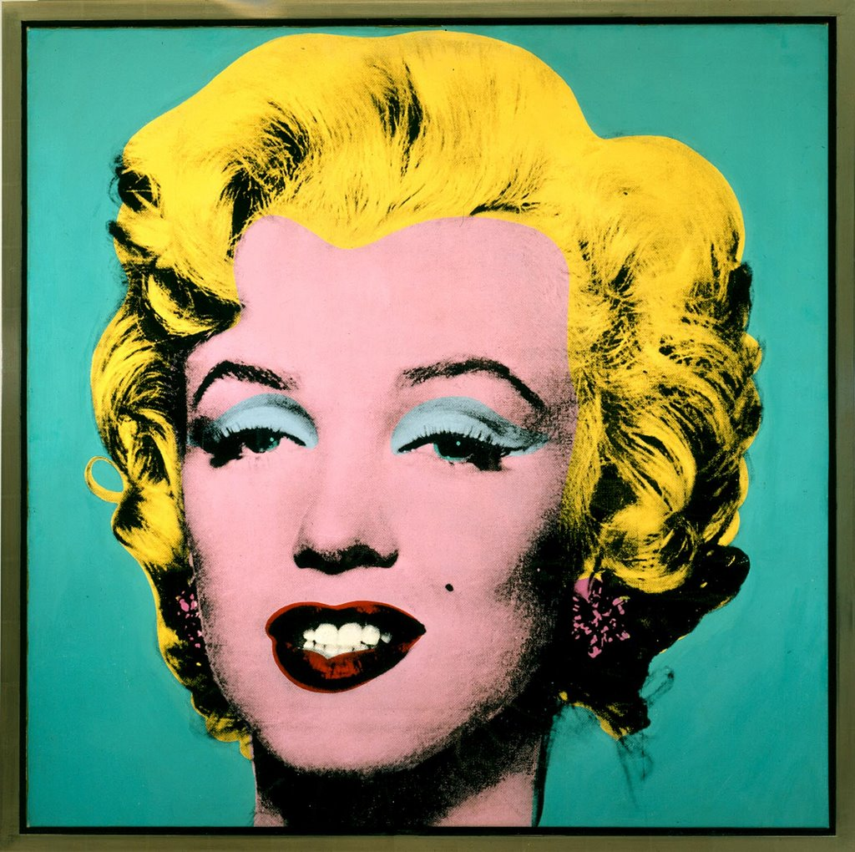
Lichtenstein
Edoardo Paolozzi
Andy Warhol

